Slide 1
阪神・丹波地域統一プロトコール
人生の最終段階にあり心肺蘇生を望まない心肺停止傷病者への対応プロトコール（案）
- 令和８年４月1日からの運用開始を目指しています -
令和７年12月
Notes:
お忙しいところ、お時間を頂戴しましてありがとうございます。
改めまして、阪神・丹波地域ＭＣ協議会で事務局を担当しております、西宮市消防局・救急課の前川と申します。どうぞよろしくお願い致します。
それでは、当地域のＤＮＡＲプロトコール（案）について、ご説明いたします。

Slide 2
背 景
近年、高齢化等を背景に尊厳死の概念が広がり、救急現場において癌の末期等で本人や家族が心肺蘇生を望まない事案が徐々に増えてきました。
救急隊はこれまで、全ての心肺停止状態の傷病者に対して心肺蘇生を行うことを救急活動の基本としてきましたが、令和元年に東京消防庁がＤＮＡＲプロトコールの運用を開始したことで、このＤＮＡＲプロトコールが全国的に広がりつつあります。
当地域におきましても、数年前にＤＮＡＲプロトコールについて議論された経緯がありますが、法的整備もなされていないことから、時期尚早との理由で策定を見送られてきましたが、兵庫県下の他圏域（４つの圏域）ではＤＮＡＲプロトコールが策定され、当地域のみが策定に至っておりませんでした。
Notes:
まず、背景です。
近年、高齢化等を背景に尊厳死の概念が広がり、救急現場において癌の末期等で、本人や家族が心肺蘇生を望まない事案が徐々に増えてきました。
救急隊はこれまで、全ての心肺停止状態の傷病者に対して、心肺蘇生を行うことを救急活動の基本としてきましたが、ＡＣＰに基づく心肺蘇生を望まない方の意思を尊重する考え方などが広がりつつあることや、令和元年に東京消防庁がＤＮＡＲプロトコールの運用を開始したことやで、全国的にも、このＤＮＡＲプロトコールが広がりつつあります。
当地域におきましても、阪神・丹波地域ＭＣ協議会事後検証委員会におきまして、数年前にはなりますが、ＤＮＡＲプロトコールについて議論された経緯がありますが、法的整備もなされていないことから、時期尚早との理由で策定を見送られてきた経緯がございます。
しかし、兵庫県下の他圏域（４つの圏域）ではＤＮＡＲプロトコールが策定され、その運用が始まっており、当地域のみが策定に至っておりませんでした。

Slide 3
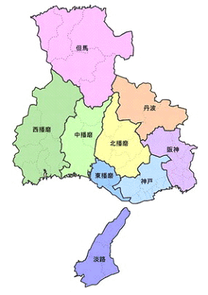
兵庫県下の状況
東播磨・北播磨・淡路地域 2019年に策定
神戸地域 2023年に策定
但馬地域 2023年に策定
西播磨・中播磨地域 2024年に策定
阪神・丹波地域 未策定
Notes:
兵庫県下の状況です。
2019年から東播磨・北播磨・淡路地域ＭＣ協議会がＤＮＡＲプロトコールを策定し、2022年には但馬地域ＭＣ協議会、2023年から神戸地域ＭＣ協議会と但馬地域ＭＣ協議会、2024年には中播磨・西播磨ＭＣ協議会がＤＮＡＲプロトコールを策定し、当地域のみが未策定となっております。
また、兵庫県ＭＣ協議会の方からも兵庫県として足並みをそろえるべきとのご意見も頂戴していることから、本年度、当地域ＭＣ協議会事後検証委員会におきまして、ＤＮＡＲプロトコールを策定すべく議論しているところでございます。

Slide 4
兵庫県下の状況
各圏域における令和６年中のＤＮＡＲ件数
神戸地域 ～ ７０件
中播磨・西播磨地域 ～ ２５件（４月１日～１２月３１日）
東播磨・北播磨・淡路地域 ～ ２件
Notes:
各圏域における、令和６年中のＤＮＡＲ件数です。
神戸地域が７０件、中播磨・西播磨地域が、令和６年の４月からＤＮＡＲプロトコールの運用を開始し、１２月までで２５件。
東播磨・北播磨・淡路地域が２件でした。東播磨・北播磨・淡路地域の件数が極端に少ない理由は、ＤＮＡＲプロトコールにのるためには、かかりつけ医からの事前指示書での確認が必須となっているためです。
但馬地域につきましては、担当者に確認しましたところ、ＤＮＡＲプロトコールを作成していますが、そもそも件数自体がないと伺っております。
丹波地域は、そもそもＤＮＡＲに該当する件数がないと、担当者から伺っていますので調査をしておりません。

Slide 5
神戸地域の状況
 | DNAR該当数 | CPR継続数 | ＣＰＲ中止 | 中止の内訳
１月 | １１件 | ４件 | ７件 | かかり付け医へ引継ぎ ２件 家族等へ引継ぎ １件 病院搬送 ４件
２月 | ４件 | １件 | ３件 | 家族等へ引継ぎ ３件
３月 | ８件 | ６件 | ２件 | 不明
４月 | ６件 | ２件 | ４件 | かかり付け医へ引継ぎ ３件 病院搬送 １件
５月 | ２件 | １件 | １件 | 家族等へ引継ぎ １件
６月 | ３件 | ０件 | ３件 | かかり付け医へ引継ぎ １件 病院搬送 ２件
７月 | ６件 | ４件 | ２件 | かかり付け医へ引継ぎ １件 家族等へ引継ぎ １件
８月 | ７件 | ２件 | ５件 | かかり付け医へ引継ぎ １件 家族等へ引継ぎ ３件 病院搬送 １件
９月 | ６件 | ２件 | ４件 | かかり付け医へ引継ぎ ２件 家族等へ引継ぎ １件 病院搬送 １件
１０月 | ２件 | １件 | １件 | かかり付け医へ引継ぎ １件
１１月 | ６件 | ３件 | ３件 | 家族等へ引継ぎ １件 病院搬送 ２件 ※内、ＭＣ医師による中止 １件
１２月 | ９件 | ５件 | ４件 | 家族等へ引継ぎ ２件 病院搬送 ２件
Notes:
令和６年中の神戸地域でのＤＮＡＲプロトコールの件数とその内訳です。３月の中止内訳が不明のため、明らかな件数はわかりませんが、ＤＮＡＲ件数７０件のうち、かかりつけ医への引継ぎが１１件、家族等への引継ぎが１３件、病院搬送が１３件、ＭＣ医師による中止１件となっております。

Slide 6
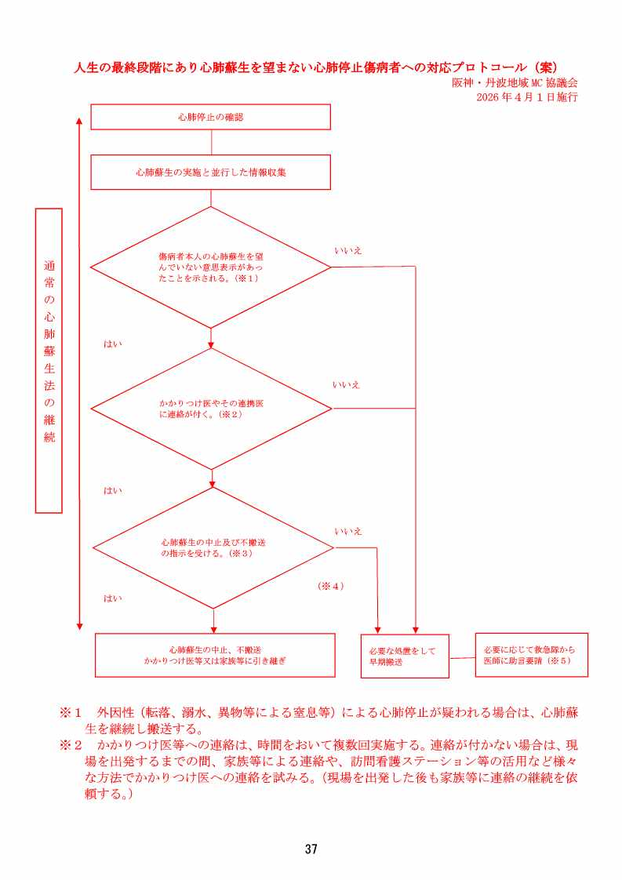
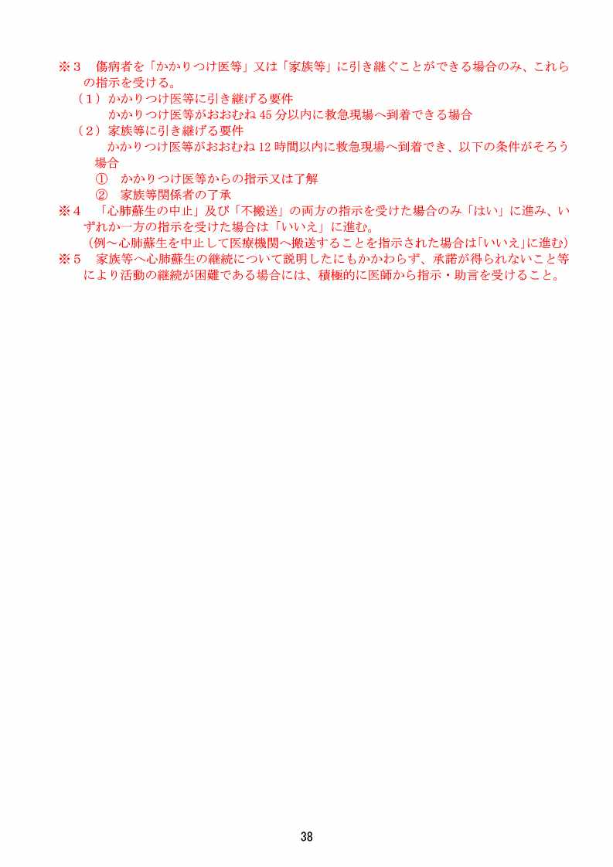
ＤＮＡＲプロトコール（案）骨子
Notes:
現在、事後検証委員会で作成しています、ＤＮＡＲプロトコールの骨子です。
ＤＮＡＲプロトコール（案）を簡単に説明しますと、慌てた家族が１１９番通報をしてしまった場合、救急隊は現場に駆け付け、まずはＣＰＲを開始します。
そこで、家族等からＡＣＰに基づき書面又は口頭により、傷病者本人に「心肺蘇生の実施を望まない意思」があることを示された場合は、かかりつけ医等の先生方に連絡し、①傷病者が人生の最終段階にあること。②傷病者本人に「心肺蘇生の実施を望まない意思」があること。③傷病者本人の意思決定に際し、想定された症状と現在の症状とが合致していることを確認し、これらを確認した医師から直接、心肺蘇生の中止を指示された場合には、心肺蘇生を中止することができることになります。
ただし、外因性（転落、溺水、異物等による窒息等）は除きます。
なお、救急隊からの連絡を受けて、かかりつけ医等の先生方がおおむね45分以内に、救急現場へ到着できる場合は、医師に傷病者を引き継ぎます。
かかりつけ医等の先生方が、４５分以上かかり、おおむね12時間以内に救急現場へ到着できる場合は、かかりつけ医等の先生方から家族等へ引き継ぐように指示があり、家族等に説明し了承を得られれば、心肺蘇生を中止して家族等に引き継ぐこととなります。最終的にかかりつけ医等の先生方には、患者宅に出向いていただき患者を看取っていただく形になるのが、ＤＮＡＲプロトコールとなります。

Slide 7
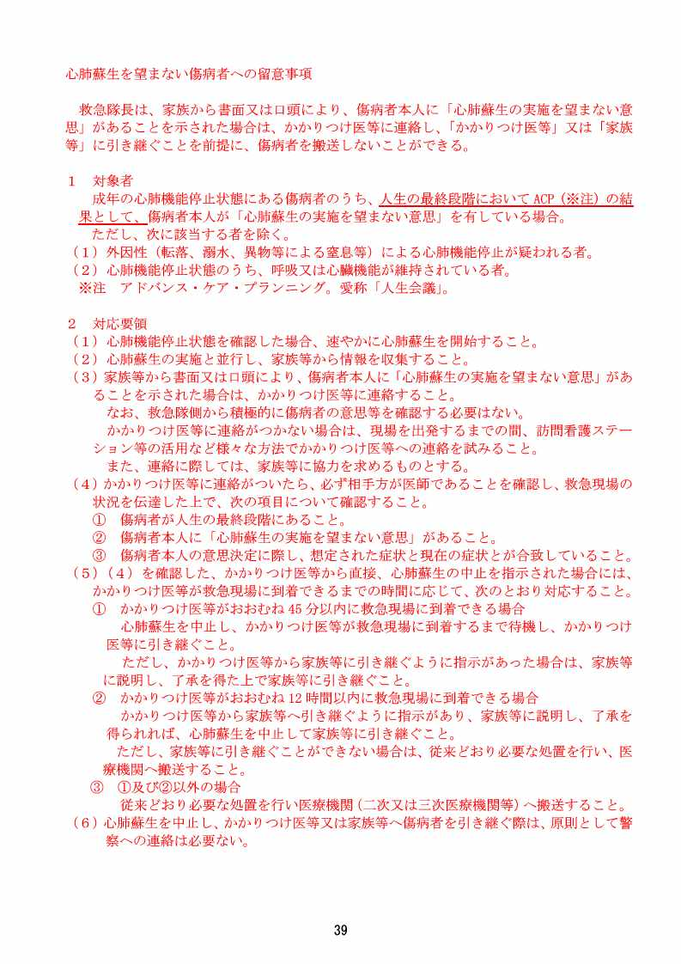
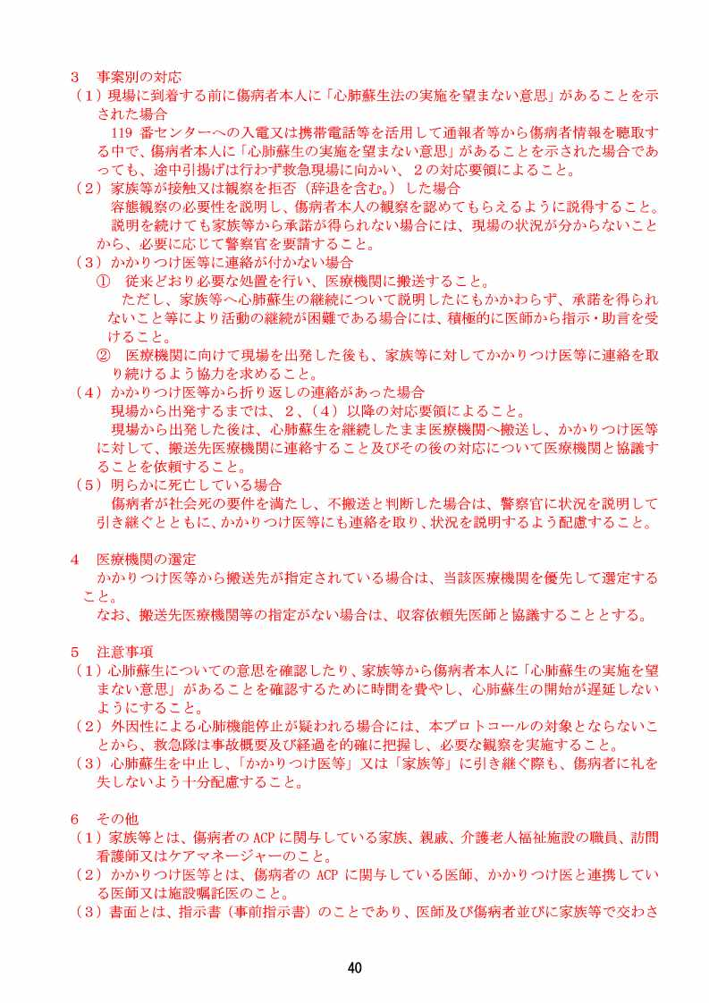

ＤＮＡＲプロトコール（案）骨子

Slide 8
先生方にご協力いただきたいこと
お願い１
ＡＣＰがなされている場合、１１９番通報は行わず、かかりつけ医等での看取りをお願いします。
▶人生の最終段階においてＡＣＰの結果として、患者本人が「心肺蘇生を望まない意思表示」を有している場合で、かつ家族もそれに同意している場合は、有事の際、１１９番通報は行わず、かかりつけ医等に連絡するよう事前の調整をお願いします。
お願い２
救急隊や家族からの電話には極力出るようにお願いします。
▶もし、家族が慌てて１１９番通報した場合、救急隊は出動しＣＰＲを開始します。その後、家族等からＡＣＰに基づく「心肺蘇生を望まない意思表示」を示された場合は、救急隊はかかりつけ医等の先生へ電話をかけますので、ご対応いただきますようお願いします。（電話に出ない場合は、ＣＰＲを実施して搬送しますので、事前に本人や家族に説明をお願いします。）
Notes:
先生方にお願いしたいことは、全部で５点あります。
まず、１点目は、ＡＣＰの結果として、患者本人が「心肺蘇生を望まない意思表示」を有している場合で、かつ家族もそれに同意している場合は、有事の際、１１９番通報は行わず、かかりつけ医等の先生方に連絡することで、患者の看取りをお願いします。
２点目は、救急隊や家族からの電話に極力出るようにお願いします。これは、慌てた家族が１１９番通報をしてしまった場合、救急隊は出動しＣＰＲを開始します。その後、家族等からＡＣＰに基づく心肺蘇生を望まない意思を示された場合、救急隊はかかりつけ医等の先生方へ電話をかけますので、この電話に出ていただきますようお願いします。（電話に出ない場合は、ＣＰＲを実施して医療機関へ搬送しますので、事前に本人や家族に説明をお願いします。）

Slide 9
先生方にご協力いただきたいこと
お願い３
患者を看取りに来れるか救急隊と調整をお願いします。
▶救急隊から、４５分以内に現場へ来ることができるか、４５分以上又は１２時間以内に現場へ来れるか等、看取りに来れるか電話連絡が入りますので、この調整をお願いします。（１２時間以上かかる場合等は、ＣＰＲを実施してへ搬送することになりますので、事前に本人や家族へ説明をお願いします。 ）
お願い４
救急隊が搬送を開始した後は、収容先医療機関とその後の調整をお願いします。
▶救急隊が搬送を開始した後、かかりつけ医と連絡が取れた場合は、収容先医療機関とその後の協議をお願いします。（死亡診断のための搬送や、心肺蘇生を行わずに搬送する等、救急業務外の指示は受けれません。）
Notes:
３点目は、救急隊と患者の看取りのための調整をお願いします。４５分以内に現場へ駆けつけていただけるのであれば、救急隊はＣＰＲを中止し、かかりつけ医又は家族等へ患者を引き継ぎます。４５分以上１２時間以内に現場へ駆けつけることができる場合は、ＣＰＲを中止し、家族等へ患者を引き継ぐこととなります。どちらも対応不可の場合は、従来どおり、必要な処置を行いつつ医療機関へ搬送することとなりますので、事前に本人や家族等に説明をお願いします。
４点目です。救急隊が搬送を開始した後、かかりつけ医等の先生方と連絡が取れた場合は、収容先医療機関とその後の協議をお願いします。死亡診断のための搬送や、心肺蘇生を行わずに搬送する等、救急業務外の指示は受けませんので、ご了承願います。なお、搬送が始まれば、その後、連絡がとれたとしても、患者を自宅へ戻すこともできなくなりますので、これにつきましてもご了承願います。

Slide 10
先生方にご協力いただきたいこと
▶ＡＣ▶ＡＣＰの結果として、患者本人が「心肺蘇生を望まない意思表示」を有している場合は、任意様式
患者本人が「心肺
お願い５
対応後、カルテへの記載をお願いします。
▶ 「心肺蘇生を希望しない」という意思表示は、本人や家族等、かかりつけ医を含む多職種の関係者らとともに、ＡＣＰ（人生会議）の一環として成される必要があります。現時点で事前指示や意思決定支援に関する法律は本邦では制定されておらず、厚労省のガイドラインの内容に沿った、多職種による本人の意思を尊重する合意形成のプロセスを踏むことが医療側には求められますので、本人を中心とした多職種との経時的な話し合いの内容を必ず関係者間で共有し、カルテへ記載するようお願いします。
また、ＤＮＡＲプロトコール対応事案が発生した際も、カルテへ記載するよう重ねてお願いします。
なお、人生の最終段階において、本人や家族等による明確な「心肺蘇生を希望しない」意思表示がある場合は、意向に沿った円滑な活動が行える様、 事前にかかりつけ医による文書（救急搬送に関する本人の意思を尊重した合意書）の作成を行い、 現場で救急隊に提示することも可能ですので、この作成につきましても、ご協力のほどよろしくお願いします。
Notes:
５点目です。 「心肺蘇生を希望しない」という意思表示は、本人や家族等、かかりつけ医を含む多職種の関係者らとともに、ＡＣＰ（人生会議）の一環として成される必要があります。現時点で事前指示や意思決定支援に関する法律は本邦では制定されておらず、厚労省のガイドラインの内容に沿った、多職種による本人の意思を尊重する合意形成のプロセスを踏むことが医療側には求められますので、本人を中心とした多職種との経時的な話し合いの内容を必ず関係者間で共有し、カルテへの記載するようお願いします。
また、ＤＮＡＲプロトコール対応事案が発生した際も、カルテへ記載するよう重ねてお願い致します。
なお、人生の最終段階において、本人や家族等による明確な「心肺蘇生を希望しない」意思表示がある場合は、意向に沿った円滑な活動が行える様、 事前にかかりつけ医による文書（救急搬送に関する本人の意思を尊重した合意書）の作成を行い、 現場で救急隊に提示することも可能ですので、この作成につきましてもご協力のほどよろしくお願いします。

Slide 11
まとめ
本来、心肺停止状態の傷病者に対しては、心肺蘇生を行うなど消防救急は救命・状態改善に向けて全力で対応しています。
しかし、現在、患者裁量権を優先すべき風潮にあり、蘇生処置を望まない方も一定数おられます。患者とかかりつけ医が事前にコンセンサスを築いておくことが、ＤＮＡＲプロトコールを作成する上のスタンダードな流れになっていると言われております。
前段階としては、このような状態の時に１１９番通報を家族等がしてこないことが、本来望まれるのですが現状はそのようになっていないので、県や国を挙げての啓蒙活動が必要と考えています。
ＤＮＡＲプロトコールを策定するためには、地域のかかりつけ医の先生方のご協力が不可欠となりますので、ご負担をお掛けしますが、どうぞよろしくお願い致します。
Notes:
まとめです。
本来、心肺停止状態の傷病者に対しては、心肺蘇生を行うなど消防救急は救命・状態改善に向けて全力で対応しています。
しかし、現在、患者裁量権を優先すべき風潮にあり、蘇生処置を望まない方も一定数おられます。患者とかかりつけ医が事前にコンセンサスを築いておくことが、ＤＮＡＲプロトコールを作成する上のスタンダードな流れになっていると言われております。
前段階としては、このような状態の時に１１９番通報を家族等がしてこないことが、本来望まれるのですが現状はそのようになっていないので、県や国を挙げての啓蒙活動が必要と考えています。
ＤＮＡＲプロトコールを策定するためには、地域のかかりつけ医の先生方のご協力が不可欠となりますので、ご負担をお掛けしますが、どうぞよろしくお願い致します。

Slide 12
【参考】訪問診療・往診等における距離要件について
保険医療機関の所在地と患家の所在地との距離が１６キロメートルを超える往診については、当該保険医療機関からの往診を必要とする「絶対的な理由」がある場合に認められる。
【告示】１６ｋｍの取扱いに関する規定
●診療報酬の算定方法（平成20年厚生労働省告示第59号）（抄）
Ｃ０００ 往診料 720点
注１ 別に厚生労働大臣が定める時間において入院中の患者以外の患者に対して診療に従事している場合に緊急に行う往診、夜間（深夜を除く。）又は休日の往診、深夜の往診を行った場合には、在宅療養支援診療所、在宅療養支援病院、（地域において在宅療養を提供する診療所がないことにより、当該地域における退院後の患者に対する在宅療養の提供に主たる責任を有する病院であっても、別に厚生労働大臣が定める施設基準に適合しているものとして地方厚生局長等に届け出たものをいう。）（以下この表のおいて同じ。）等の区分に従い、次に掲げる点数をそれぞれ所定点数に加算する。
（略）
４ 保険医療機関の所在地と患家の所在地との距離が１６キロメートルを超えた場合又は海路による往診を行った場合で、特殊な事情があったときの往診料は、別に厚生労働大臣が定めるところにより算定する。
５ 往診に要した交通費は、患家の負担とする。
Notes:
かかりつけ医等が救急現場に到着できるまでの時間的根拠としては、訪問診療・往診における距離要件で、保険医療機関の所在地と患者宅のと距離が１６キロ以内であれば、点数に加算することができるとされており、この１６キロの道のりを自家用車等で、市街地を平均時速４０キロで患者宅へ向かった場合、おおよそ４０分～４５分かかるといわれているためです。

Slide 13

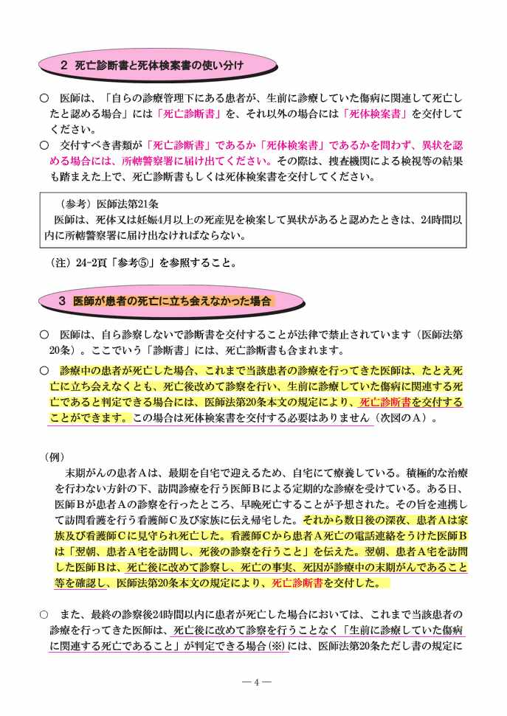
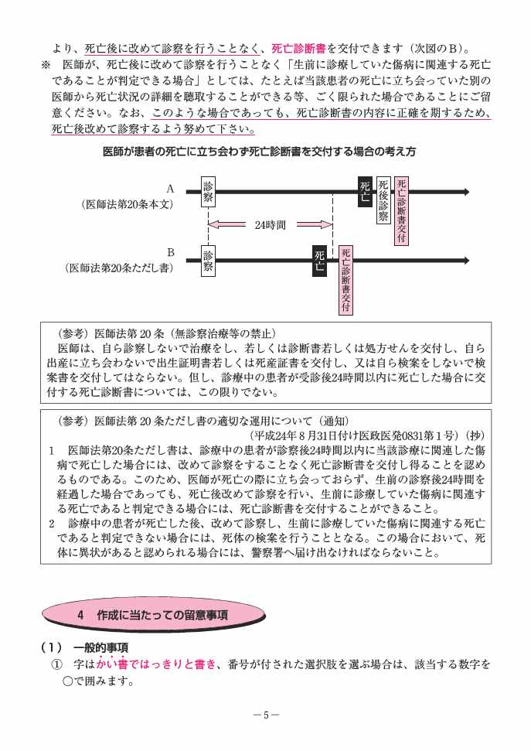
（参考）死亡診断について
Notes:
また、１２時間の根拠としましては、
平成31年度版の死亡診断書記入マニュアルによれば、診療中の患者が死亡した場合、これまで当該患者の診療を行ってきた医師は、たとえ死亡に立ち会えなくとも、死亡後改めて診察を行い、生前に診療していた傷病に関する死亡であると判定できる場合は、医師法第２０条本文の規定により、死亡診断書を交付することができるとされています。
この、死亡診断書記入マニュアルの例文を読み解くと、患者は深夜に家族や家族に見守られ死亡した。看護師から連絡を受けた医師は「翌朝、患者宅を訪問し死後の診察を行うことを伝えた。」
翌朝、患者宅を訪問した医師は死亡後診察を行い、死亡の事実、死因が診療中の末期がんであることを確認し、医師法第20条本文の規定により、死亡診断書を交付したとの記載があることから、最長１２時間の時間と捉えてその時間としています。

